Slide 1
– en spännande kunskaps- och tekniktävling för barn och unga
Notes:
Välkommen som deltagare i FIRST LEGO League!
FLL är en av världens största teknologi- och kunskapstävling, och tillsammans över 40 000 andra lag runt om i världen kommer ni att vara med och lösa årets uppdrag! Det häftiga är att inga av lagen kommer att göra det på samma sätt!
Ni ska hitta lösningar som ingen vuxen har tänkt på och vara med och göra världen till en bättre plats. Genom programmering, forskning och presentationer av ert arbete kommer ni att arbeta som riktiga ingenjörer, uppfinnare och programmerare. Uppdraget sträcker sig över 8 veckor och avslutas med en turnering där ni tävlar mot andra lag i ert närområde.

Slide 2
Är ni beredda på att..?
…lösa en utmaning som ingen vuxen har/vet svaret på?
…jobba som forskare, innovatör, ingenjör och programmerare?
…samarbeta kring kärnvärden för att göra världen till en bättre plats?
…delta på en turnering för att visa vad ni har jobbat med och för att vad andra lag har arbetat med?
I så fall är ni redo för att ta tag i årets FLL-uppdrag!
I dag ska vi
… lära om vad FIRST® LEGO® League är
…få en överblick över era arbetsuppgifter och mål
…genomföra brainstorming för att komma igång med er innovativa projektidé som ni ska fokusera på
Notes:
Engagera och förbered dina elever på vad FLL innebär.

Slide 3
Vad gör man när man deltar i
FIRST® LEGO® League?
Innovativt projekt
Välja ett problem
Definiera en problem-ställning
Utforska
Hitta en lösning
Presentera på turnerings-dagen
Teknik
Designa en robot
Programmera roboten
Presentera design och programmering på turneringsdagen
Robot­tävling
Köra roboten på robotbanan under övning och på tävlingsdagen
Minst tre matcher
Varje match är 2,5 minuter
Kärnvärden
Upptäckt
Innovation
Inverkan
Inkludering
Samarbete
Glädje!
Notes:
I årets uppdrag ska vi lösa flera problem:
Vi ska hitta en innovativ lösning på en problemställning vi själva väljer
Vi ska designa en robot byggd av LEGO
Vi ska programmera roboten att lösa uppdrag på en robotbana
Vi ska arbeta utifrån kärnvärdena och komma ihåg att vara ett bra lag!

Slide 4
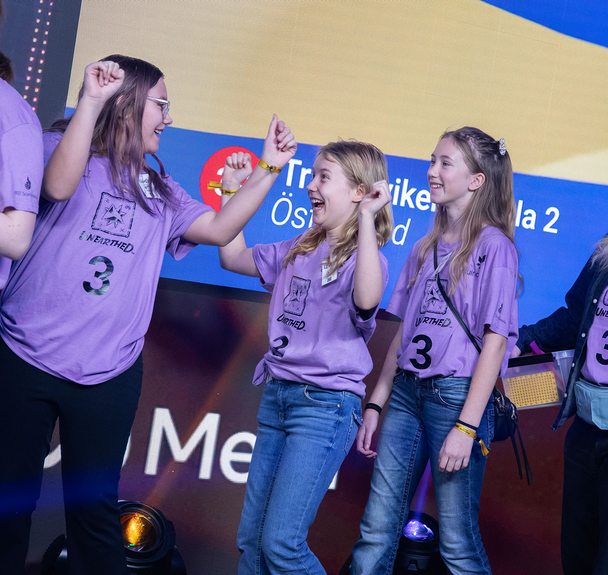
Kärnvärden
Vi uttrycker FIRST®-filosofierna Gracious Professionalism® och Coopertition® genom våra kärnvärden:
Upptäckt: Vi utforskar ny kunskap och nya idéer
Innovation: Vi använder kreativitet och uthållighet för att lösa problem
Inverkan: Vi använder det vi lär oss för att förbättra världen
Inkludering: Vi respekterar varandra och bejakar våra olikheter
Samarbete: Vi är starkare när vi arbetar tillsammans
Glädje: Vi har kul!
Notes:
Kärnvärdena i FLL är hörnstenarna i projektet. De är de grundläggande elementen som skiljer FLL från andra projekt av samma slag.
Laget ska arbeta med kärnvärdena under hela projektet – både direkt och indirekt. Under arbetsperioden bör laget dokumentera situationer där de visar att de använder kärnvärdena, så att de enkelt kan förmedla det på turneringen. Kärnvärdena ska inte bara användas under arbetsperioden, utan också på turneringen.

Slide 5
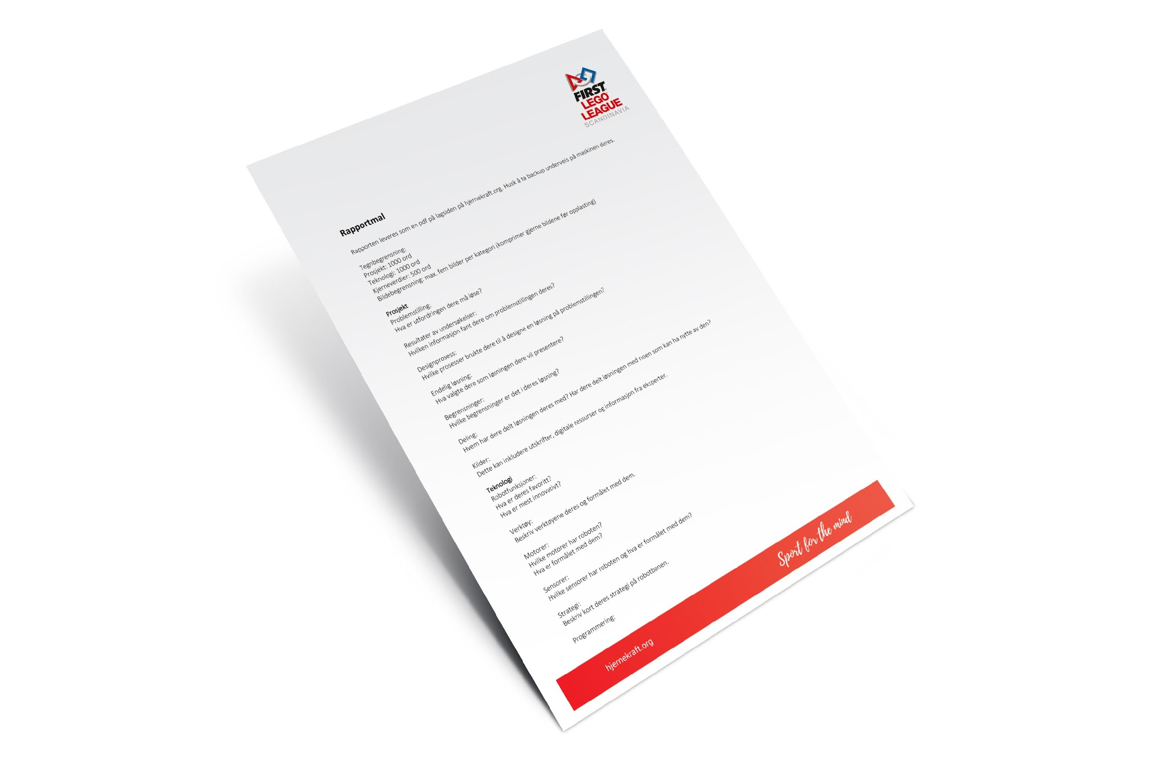
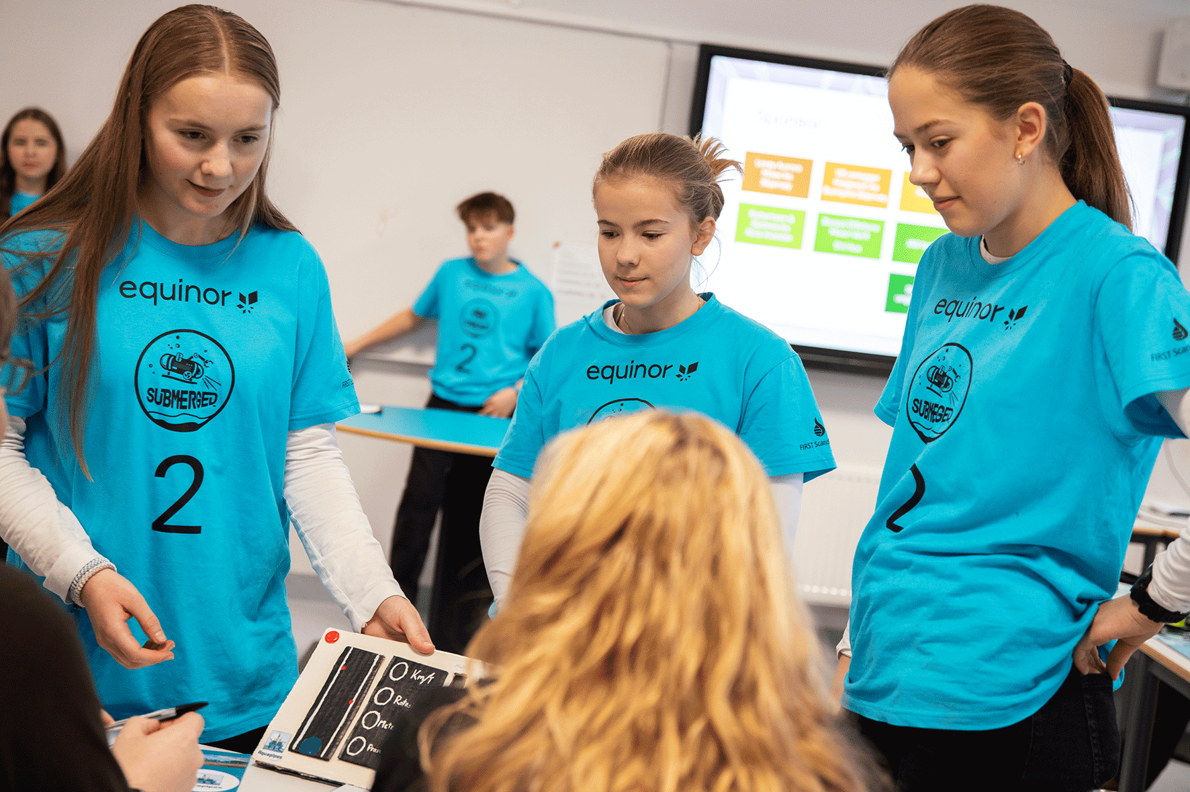
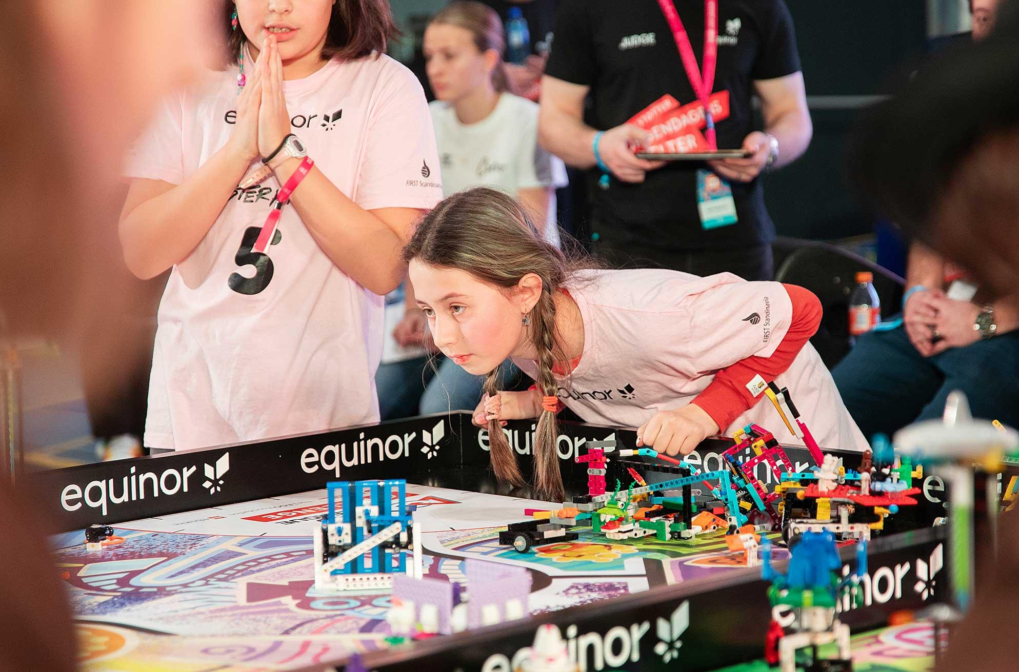
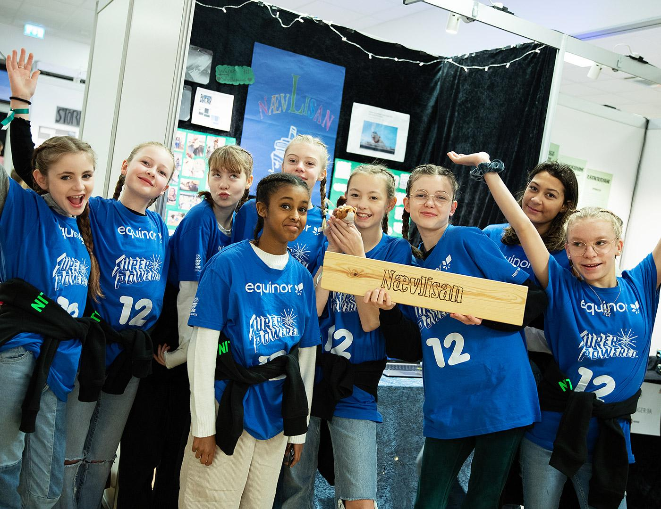
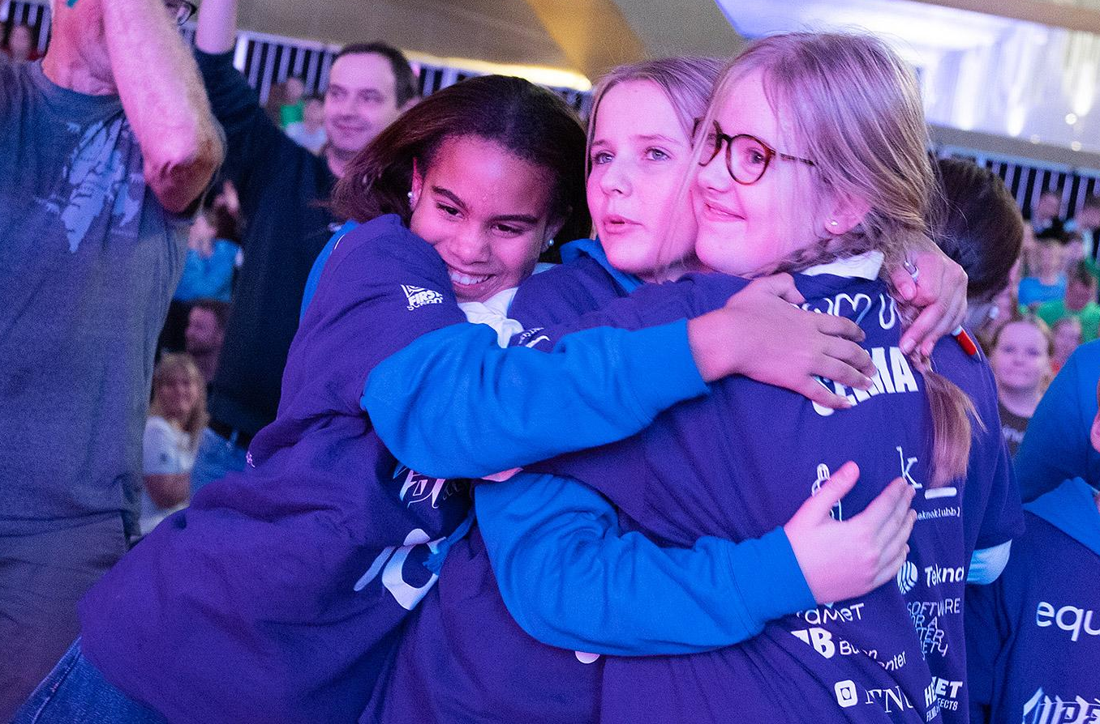
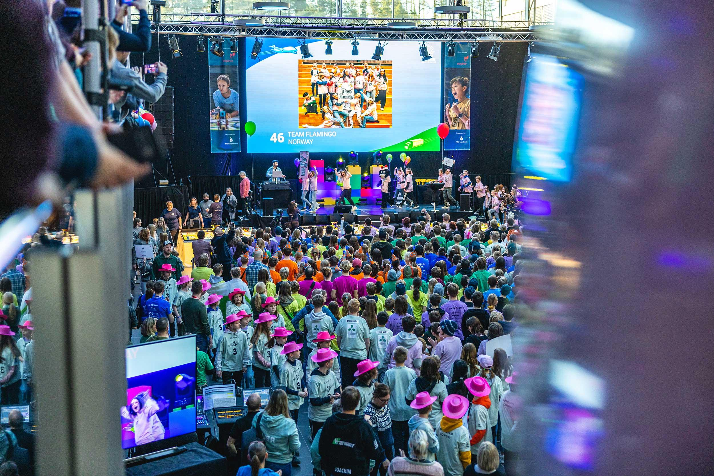
Som deltagare i FLL ska ni leverera följande:
Lämna in en skriftlig rapport om ert arbete före turneringen.
Hålla presentationer av projekt och teknik.
Programmera och öva inför robot-matcher på turneringen (3 × 2,5 min)
Dekorera montern på turneringen.
Använda kärnvärdena under hela uppdragsperioden.
Delta i en turnering
Notes:
Lämna in en skriftlig rapport om ert arbete och era resultat före turneringen
Hålla presentationer av innovativt projekt och teknologi (2 × 5 minuter)
Programmera och öva inför robotmatcher på turneringen (3 × 2,5 minuter)
Dekorera montern på turneringen
Använda kärnvärdena under hela uppdragsperioden och på turneringsdagen
Delta i turneringen

Slide 6
https://www.youtube.com/watch?v=Ka0qUMWJAdA
Notes:
SE film om FLL
https://www.youtube.com/watch?v=Ka0qUMWJAdA

Slide 7
Vad vill ni få ut av att vara med i FLL?
Jobba med projektledning
Hitta lösningar till riktigt världsproblem
Bli självständig och bra på att samarbeta
Träffa andra lag på turneringen och lära dig mer nom vad de har för lösningar
Jobba som forskare och ingenjör
Lära dig att programmera
Nå mål du sätter upp själv!
Att hålla ut när du periodvis möter motgångar och svårigheter
Få vara en del av ett globalt sammanhang av FLL-deltagare som alla arbetar med samma problemställning
Lära dig om yrken du kanske aldrig hört talas om tidigare

Slide 8
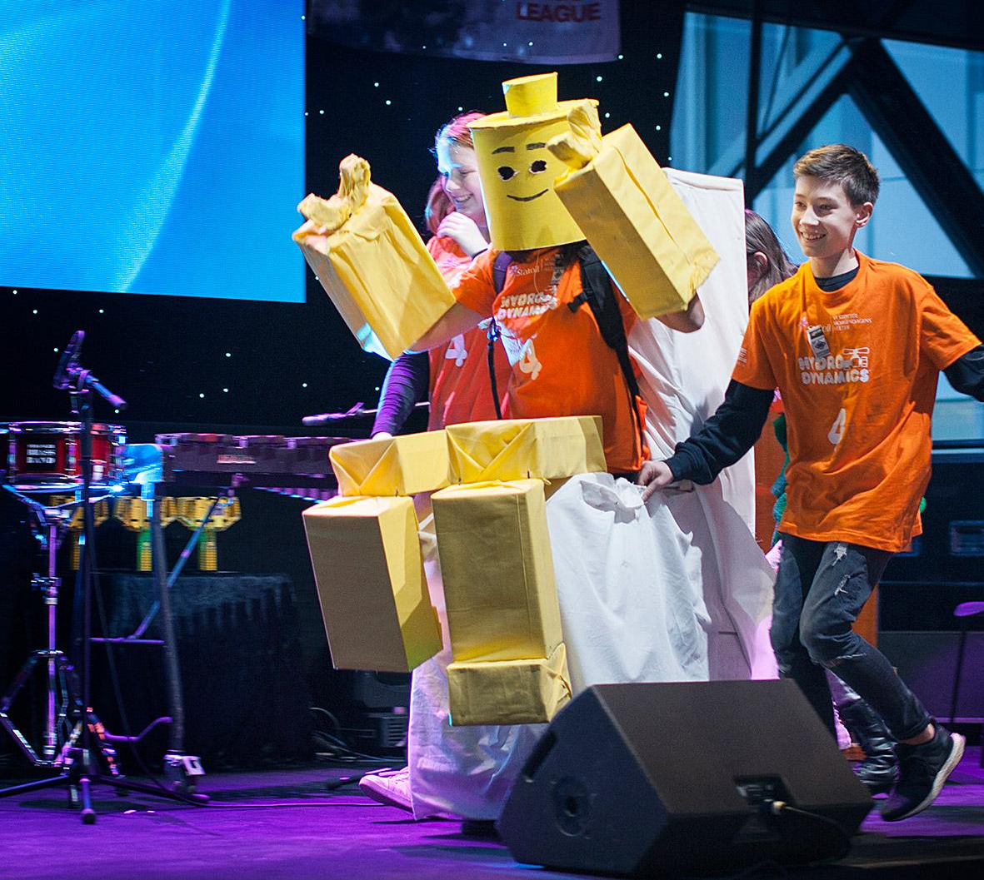
Det finns många möjliga roller i FLL
Fotograf
Programmerare
Intervjuare
Projektledare
Forskare
Upptäckare
Designer
Tänkare
Konstruktör
PR-ansvarlig
Materialansvarlig
Ser du inte någon roll som passar dig? Fundera då ut vad
du är bra på och vad vill lära dig mer om. Du kommer att
hitta din plats bara du provar dig fram!
Notes:
Denna bild är till för att visa eleverna att alla kommer att hitta en roll i FLL-projektet. Även om det är idealiskt att alla får prova på alla aktiviteter, så är det ofta tryggt och inspirerande för deltagarna att hitta en roll som de identifierar sig med och som de vet att de kan bemästra. Här kan du lägga till eller ta bort uppgifter för att anpassa den till din klass.
Du kan avsluta sessionen genom att låta eleverna läsa beskrivningarna av de olika rollerna som föreslås i Deltagarhäftet. Sedan kan du be eleverna skriva ner vilka 2-3 roller de skulle kunna tänka sig att prova på, så att du inför nästa session kan fördela eleverna i en grupp där du vet att de har intresse av att prova. På sikt kommer alla att prova på flera roller/grupper, och kanske får de arbeta med det de gillar bäst under längre perioder. Allt beror på hur handledargruppen planerar arbetet.

Slide 9
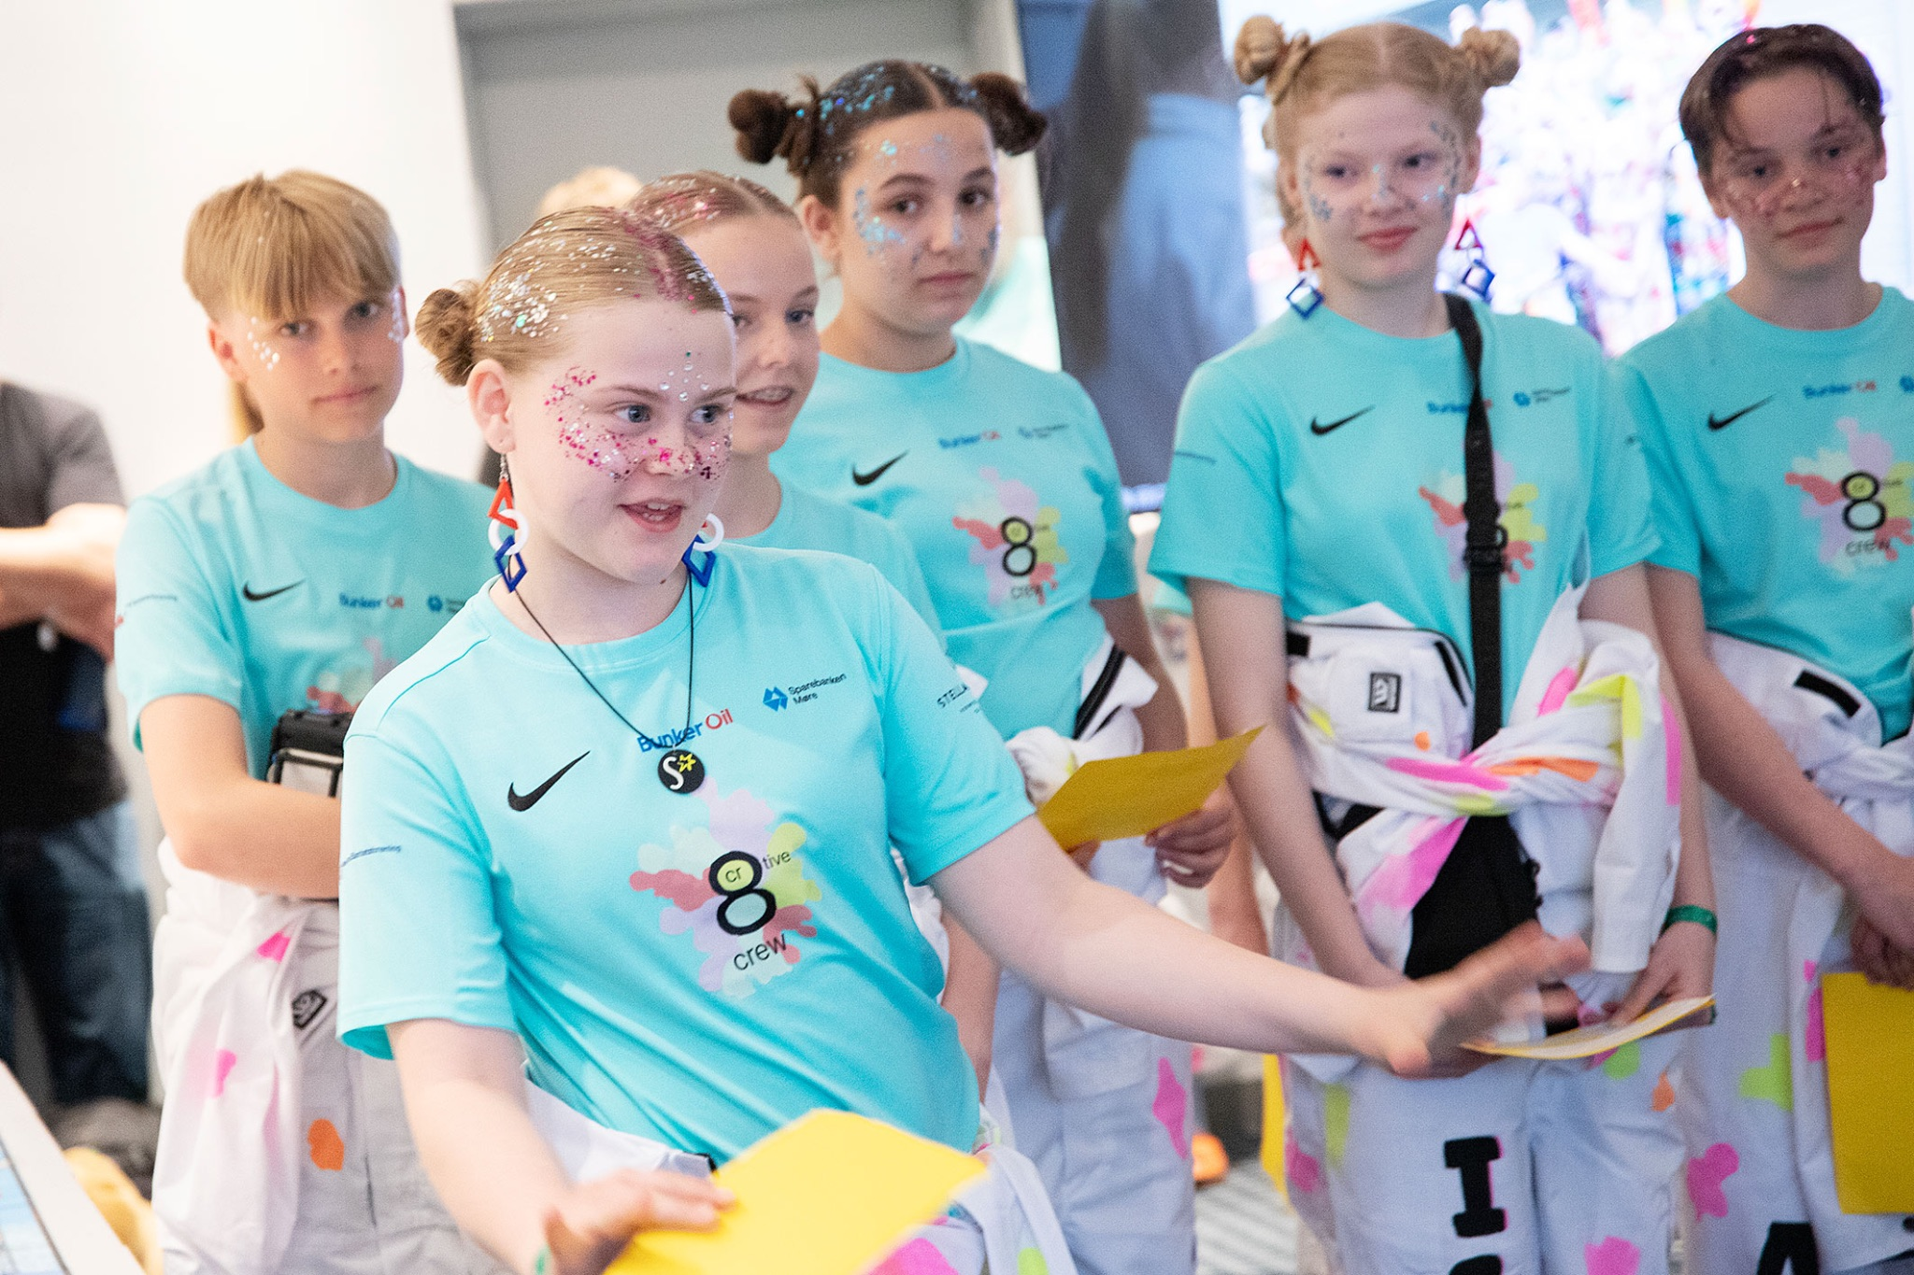
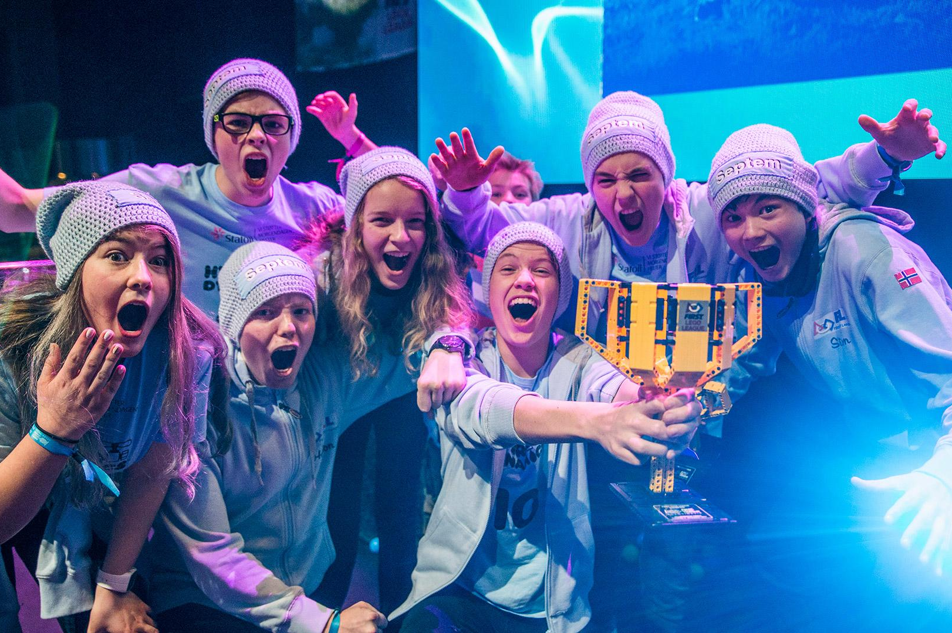
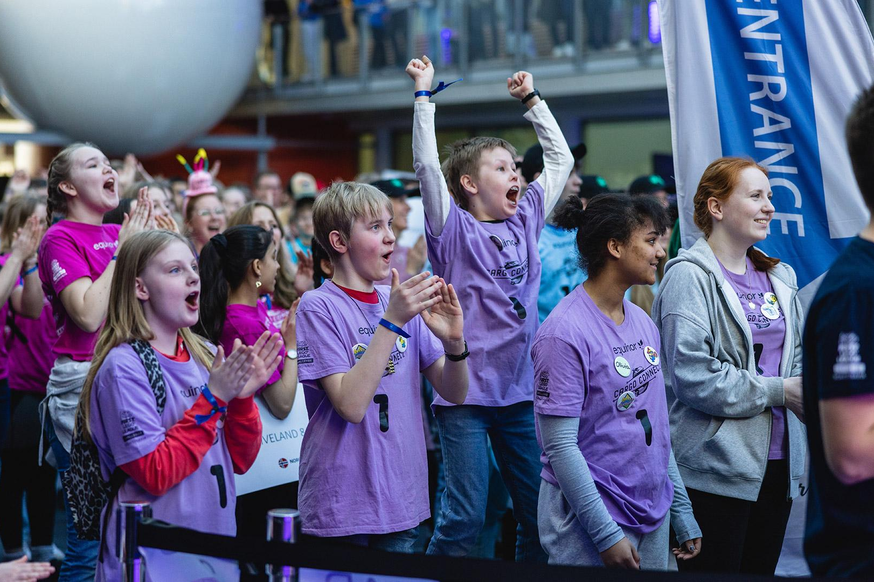
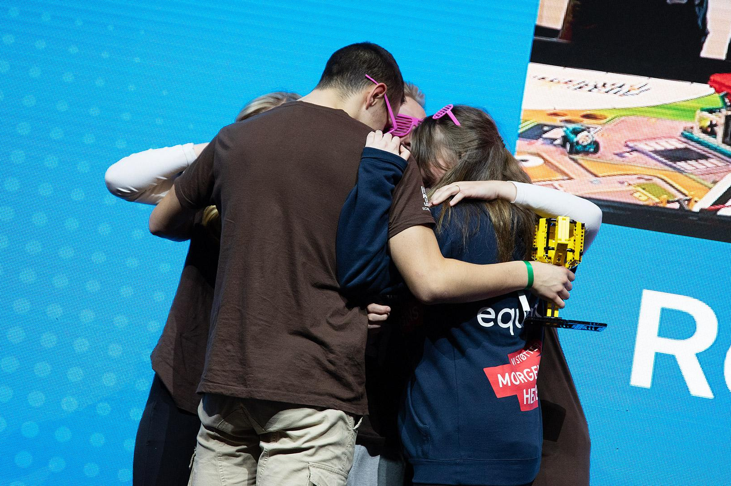
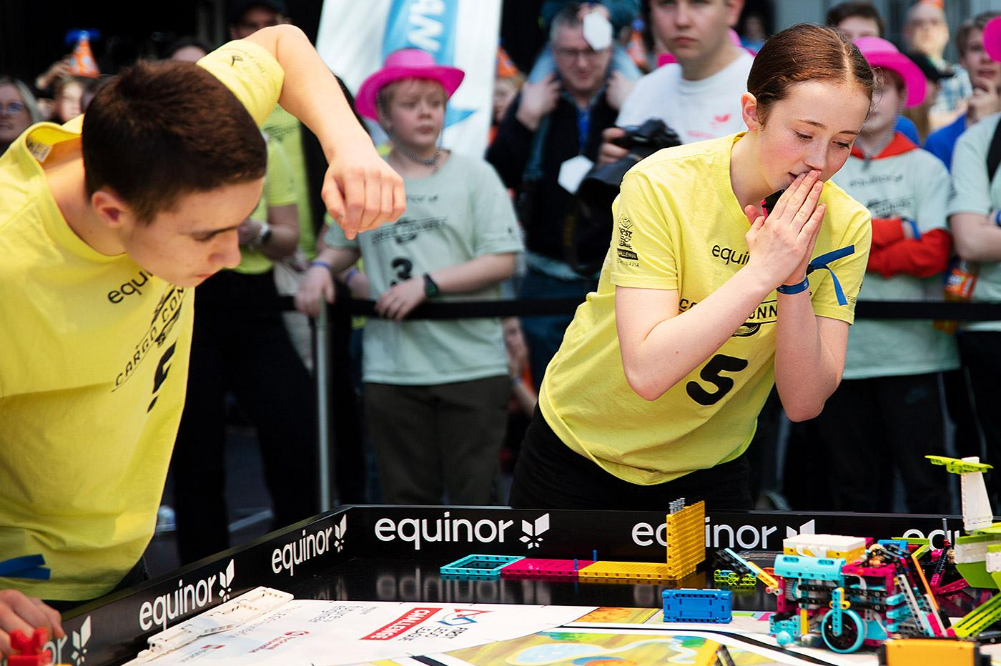
Är ni redo att sätta igång?
Notes:
Nu startar er deltagande i FLL. Sätt på er problemlösningshatt och gör det till en bra och rolig upplevelse för er själva, era klasskamrater och ert lag! Om ni känner att det går
långsamt ibland är det bra att komma ihåg att det är en del av upplevelsen att hitta vägen framåt och lösa de utmaningar ni möter. Så är det också för riktiga forskare,
programmerare och ingenjörer!
Lycka till!

Slide 10
Nu börjar vi:
Kärnvärden – hur gör vi det?
Vi arbetar med Upptäckt, Innovation och Inverkan under projektperioden.
Inkludering, Samarbete och Glädje är det klokt att göra en plan för innan du börjar.
Det ska vi göra nu!
Upptäckt: Vi utforskar ny kunskap och nya idéer.
Innovation: Vi använder kreativitet och uthållighet för att lösa problem.
Inverkan: Vi använder det vi lär oss för att förbättra världen.
Inkludering: Vi respekterar varandra och bejakar våra olikheter.
Samarbete: Vi är starkare när vi arbetar tillsammans.
Glädje: Vi har kul!
Notes:
Kärnvärdena är upptäckt, innovation, inverkan, inkludering, samarbete och glädje.
Arbetet som ni gör handlar om upptäckt, innovation och den inverkan det har på samhället.
Inkludering, samarbete och glädje är hur ni är mot varandra och hur ni löser utmaningar ni möter som lag.
För att få en bra start ska ni definiera hur ni ska lösa utmaningar och vad ni ska göra för att arbeta i enlighet med dessa kärnvärden.
Förklara för dina elever att vi har sex kärnvärden. De fyra första arbetar vi med under projektets gång, medan de tre sista är viktiga att ha en plan för redan från början.
Vad ska vi göra för att inkludera varandra?
Hur arbetar man bra tillsammans som ett lag?
Vad ska vi göra för att ha roligt under resans gång?
På nästa slide ska eleverna få reflektera och lägga en plan för detta.

Slide 11
Kärnvärden: hur vill ni göra det?
Inkludering:
Hur kommer ni att ta med allas idéer och hur kommer ni att hantera olika åsikter i gruppen?
Vad gör du om en eller flera i gruppen gör något annat än vad som överenskommits?
Samarbete:
Hur kommer ni att arbeta som ett team?
Vad är viktigt för just ditt lag?
Glädje:
Vilka åtgärder kommer du att vidta för att ha kul från dag ett till turneringsdagen?
Vad krävs för att var och en av er ska känna stolthet över era insatser från idag fram till turneringen?
Notes:
Låt eleverna sitta i grupper om tre eller i lag om det finns flera lag i klassen. Be dem ta fram anteckningsmaterial, alternativt iPad/dator om sådana finns tillgängliga. Om eleverna är unga eller minderåriga kan ni gå igenom deras svar muntligt under tiden.
Börja med inkludering. Visa första frågan på projektorn och läs den högt för eleverna. Ge dem några minuter att diskutera och planera hur de ska lösa utmaningen. Låt alla dela sina svar innan ni går vidare till nästa fråga.
Resultatet av svaren kan bli en affisch med regler, en utgångspunkt för diskussion/reflektion på lagmöten, en checklista eller andra former som passar er.

Slide 12
Nu är ni redo att påbörja uppdraget! Lycka till!

Slide 13
https://www.youtube.com/watch?v=kzUmhhQZUsw
Notes:
https://www.youtube.com/watch?v=kzUmhhQZUsw
Årets uppdragsfilm - TEASER

Slide 14

Årets uppdrag, BIOGLOWTM
Den här säsongen är er utmaning att identifiera
ett problem som hotar den biologiska
mångfalden och utveckla en innovativ lösning
som kan hjälpa till att skydda den.
Notes:
Här är introduktionen till årets uppdrag.

Slide 15

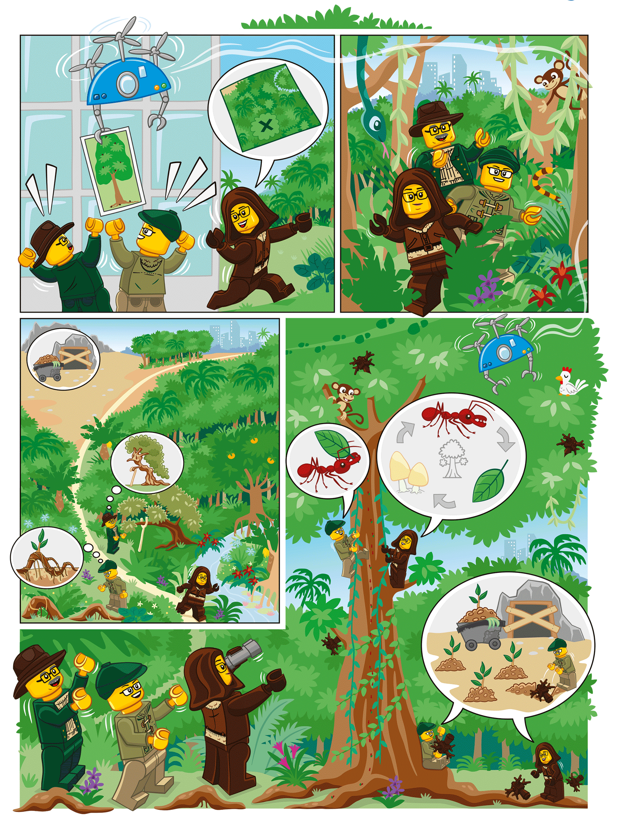
Årets uppdrag, BIOGLOWTM
Notes:
Serie med uppdraget (från deltagarhäftet)

Slide 16
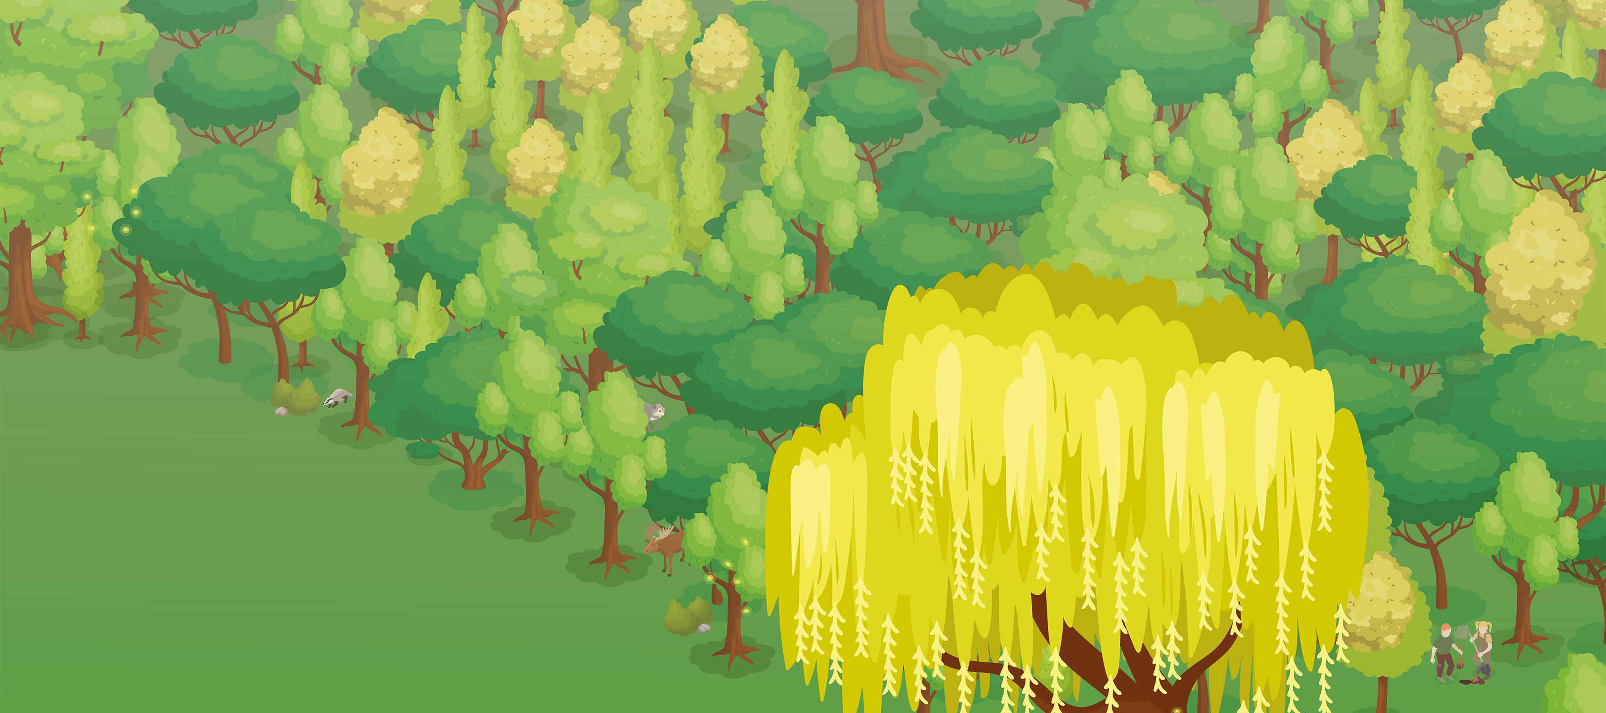

Tekniker
Biologer använder mycket teknik. Här är några exempel:
GPS för mätningar och övervakning av djurs förflyttningar.
Drönare för översiktsbilder och för att nå svårtillgängliga biomer, till exempel i trädtopparna.
Surfplattor för dokumentation.
Specialiserad programvara och databaser för att dokumentera förändringar över tid.
Optiska instrument – allt från enkla förstoringsglas till mer avancerad utrustning.
Obemannade övervakningskameror.
eDNA-analys (för att ta reda på vilka djur och växter som lever i ett område genom att analysera DNA-spår från ett enkelt vatten- eller jordprov).
Satellitbilder, LiDAR och mycket, mycket mer…
Notes:
Här är några av de teknologier som nämndes i filmen!
Om du ser någon som kan passa till ett av era problem – skriv ner det!

Slide 17
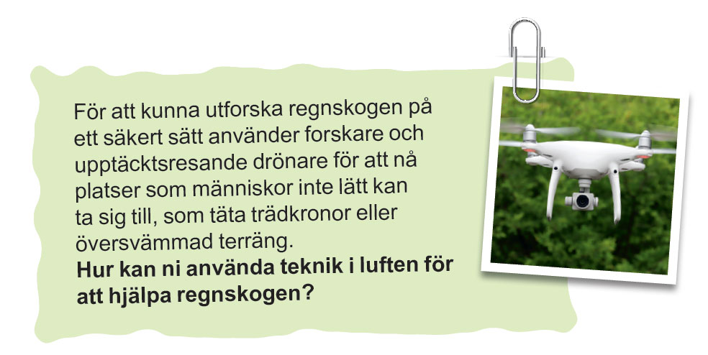
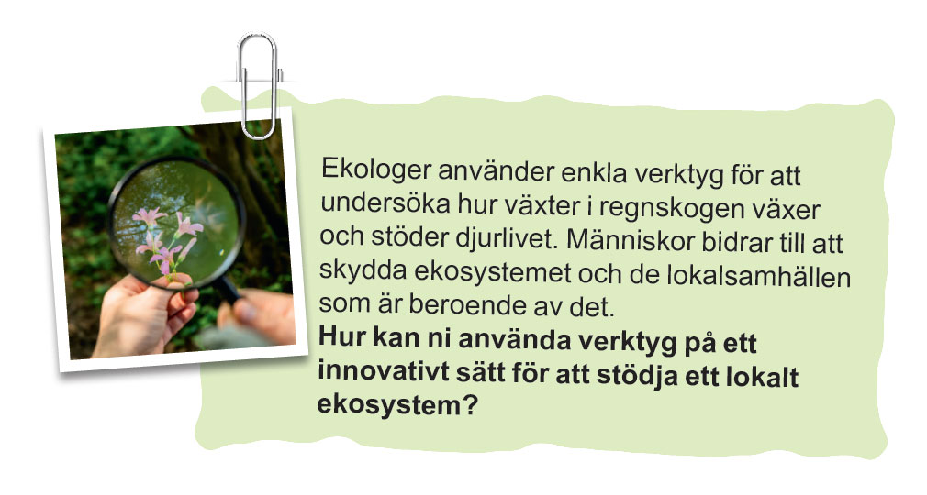
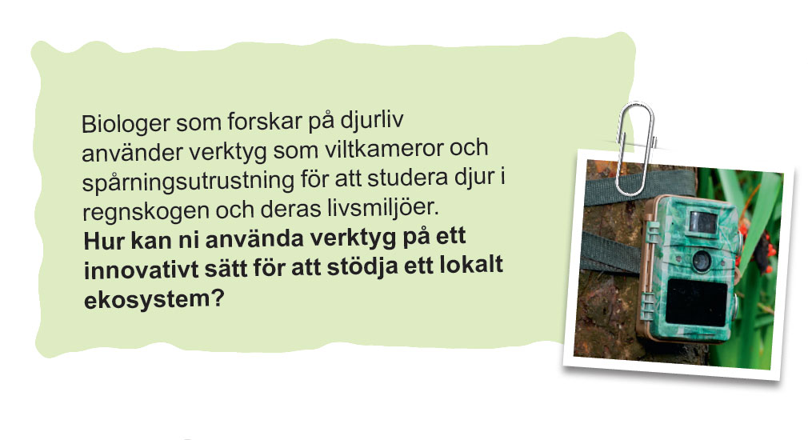
Utmaningar
Notes:
De som arbetar med regnskogen möter många utmaningar. Här är tre exempel från deltagarhäftet. Välj en av dessa utmaningar, något du redan känner till eller något du hittar på själv, och fundera på hur teknik kan hjälpa till att lösa den! Det kan vara teknik från introduktionen eller teknik som du har lärt dig om på egen hand.

Slide 18
Kan ni komma på några problem som boiloger möter?
Notes:
MÅ OPPDATERES

Slide 19

Brainstorming
Vilka utmaningar kan biologer stöta på i sitt arbete?
Hur kan vi bygga hus, vägar och stugor på ett sätt som bevarar livsmiljöerna för de lokala djuren och växterna?
Hur kan ny teknik eller smarta idéer hjälpa hotade djur- och växtarter att anpassa sig till klimatförändringarna?
Hur kan vi förhindra att främmande och oönskade arter sprider sig och skadar den lokala biologiska mångfalden?
Hur kan vi skapa fler insektsvänliga områden i vår närmiljö så att pollinerande insekter som humlor och bin kan överleva?
Notes:
Problemställning 1: Hur kan vi bygga hus, vägar och stugor på ett sätt som bevarar livsmiljöerna för de lokala djuren och växterna?
Problemställning 2: Hur kan vi förhindra att främmande och oönskade arter sprider sig och skadar den lokala biologiska mångfalden?
Problemställning 3: Hur kan vi skapa fler insektsvänliga områden i vår närmiljö så att pollinerande insekter som humlor och bin kan överleva?
Problemställning 4: Hur kan vi förhindra att plast och skräp hamnar i havet och våra vattendrag innan det skadar djurlivet?
Problemställning 5: Hur kan ny teknik eller smarta idéer hjälpa hotade djur- och växtarter att anpassa sig till klimatförändringarna?

Slide 20
Låt oss hitta ett problem som vi vill lösa!

Slide 21



Brainstorming
Steg 1: Brainstorming (5 minuter)
Skriv ner de problem ni kommer på på gula lappar (en sak per lapp).
Alla idéer är bra, begränsa er inte!
TEMA: Problem som biologer möter
Notes:
När eleverna har brainstormat kring olika problem, teknologier och möjligheter tar vi ett steg tillbaka och fokuserar på alla problem som finns, så att de till slut kan välja
ett. Nu ska ni följa instruktionerna på bilderna. Kom ihåg:
När man arbetar med elever kan det vara bra att tänka på följande:
Alla idéer är bra i det här skedet
Eleverna får inte kritisera varandras förslag
Kvantitet kan leda till kvalitet
Målet är att hitta en innovativ lösning eller förbättring

Slide 22
Brainstorming
Steg 2: Placering i koordinatsystem
(10 minuter)
Placera de gula lapparna där de hör hemma i koordinatsystemet på nästa bild!
Notes:
Se anteckningarna under nästa slide för lagledarens tillvägagångssätt och roll.

Slide 23
Brainstorming
Relevant för årets tema
Svårt att forska på
Möjligt att forska på
Inte relevant
Notes:
Förklara för eleverna hur koordinatsystemet fungerar.
Y-axeln beskriver hur relevant temat är, medan X-axeln beskriver hur lätt det är att forska på problemet.
Lapparna kommer att hamna på olika ställen, och det är helt okej – det är själva poängen med processen. Försök att hålla samtalet mellan eleverna utforskande och inte tävlingsinriktat.
Placera post-it-lapparna där de hör hemma i koordinatsystemet. Vilka idéer ska man satsa vidare på?
De idéer som hamnar i första kvadranten (uppe till höger) är de som ni bör arbeta vidare med.
Efter processen med relevans och möjlighet att utforska vidare kan ni gå vidare till nästa slide för att sortera ännu mer. Du kan också byta ut parametrarna på axlarna mot andra som du
vill använda.
Upprepa processen tills det återstår 3–5 idéer – och arbeta vidare med dessa.

Slide 24
Brainstorming
Innovativ lösning
Orealistisk
Realistisk
Många befintliga lösningar
Notes:
Placera post-it-lapparna där de hör hemma i koordinatsystemet.
Målet med FLL är att lösningarna på problemen ska vara innovativa, eller att deltagarna ska förbättra redan existerande lösningar på ett nytt sätt. När ni sorterade problemen i det första koordinatsystemet fick ni fram några idéer i första kvadranten. Fortsätt nu med dessa idéer och be deltagarna placera dem i detta koordinatsystem.
Precis som i det förra koordinatsystemet vill vi hitta de idéer som hamnar i första kvadranten. Vilka idéer har ni kvar nu? Vissa lag har en, andra har flera. Samla de idéer som står i första kvadranten och följ instruktionerna på nästa sida.
Målet nu är att hela laget ska känna sig delaktiga i utvecklingen av idén och känna ägarskap till projektet. Till slut ska ni välja vilken idé ni ska gå vidare med.

Slide 25
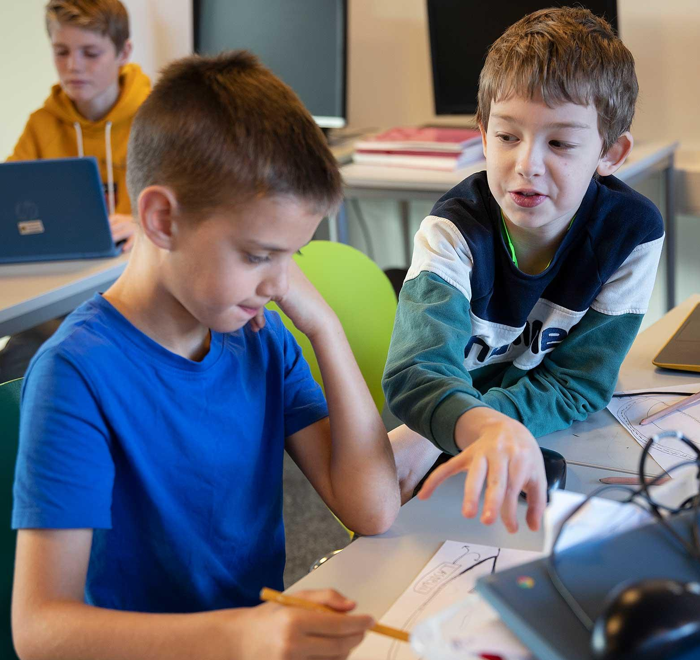
Brainstorming
Steg 3: Arbeta med varje idé i 5 minuter
Varje grupp får ett papper med en idé. Här ska ni skriva frågor till det som står på lappen, tips på teknik som kan användas, vad som skulle kunna göra idén spännande för er, förslag på lösning och vidareutveckling, små teckningar eller andra saker som kan utveckla idén. Kom ihåg att vara vänliga och använda kärnvärdena!
Ge sedan pappret vidare till nästa grupp, som fortsätter att arbeta med samma idé i fem minuter.
Notes:
Steg 3: Arbeta med idéer
Skriv ner de mest aktuella idéerna från föregående steg på varsitt A4-papper och dela ut dem till grupper med 3 elever i varje grupp.

Slide 26
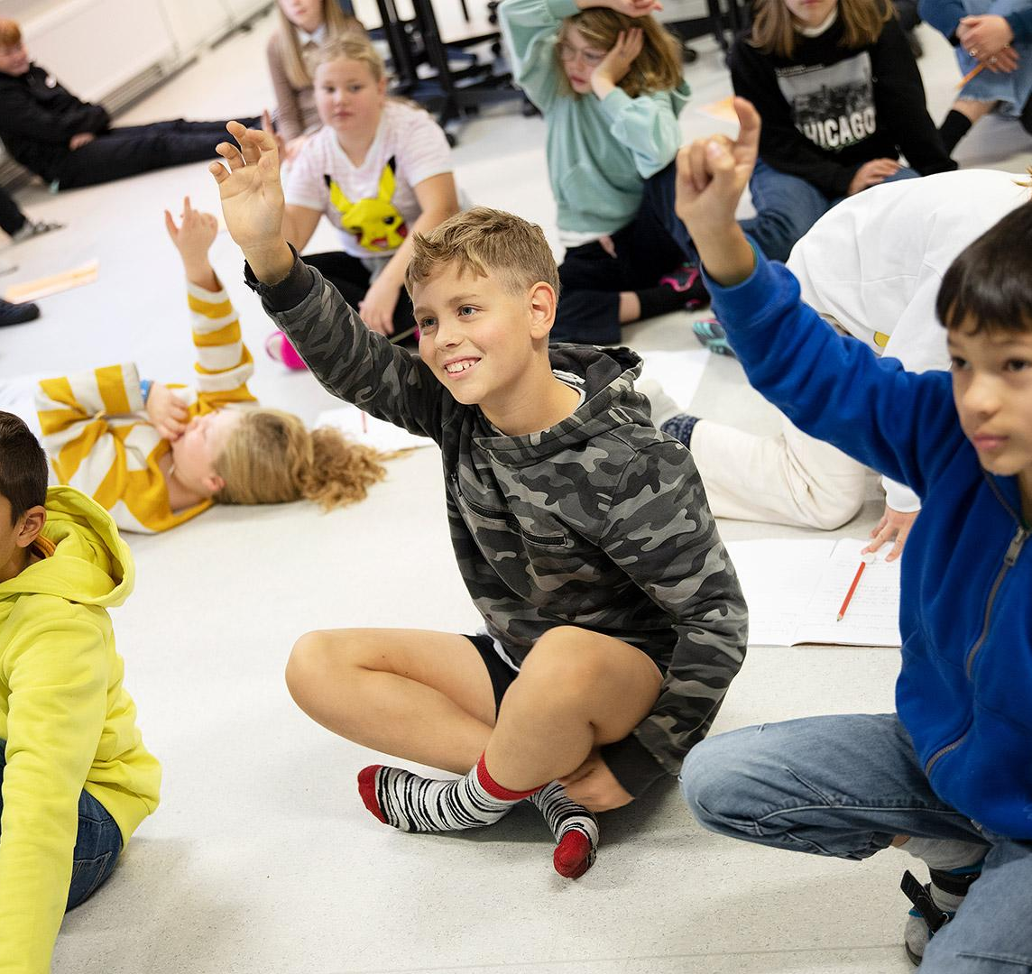
Brainstorming
Steg 4: Vägen vidare – välj ett problem!
Nu ska ni välja en idé att arbeta vidare med! Innan ni röstar, fundera på följande:
Vilket problem/idé skulle du vilja lära dig mer om?
Vilket problem/idé är det möjligt att forska på och hitta information om?
Vilket problem/idé skulle du vilja engagera andra i?
Vilket problem/idé tror du att ert lag skulle kunna hitta en innovativ lösning på?
Notes:
Mellan steg 3 och 4 kan det vara bra att läraren läser igenom innehållet på arken för att kontrollera att det är positivt skrivet. Därefter kan man gå vidare med att skriva upp idéerna på
tavlan och lägga till förslag från andra elever som stödord eller läsa upp dem.
Låt eleverna rösta på vilken idé de ska arbeta vidare med. Innan omröstningen är det bra att påminna dem om att målet är att de ska forska på idén och hitta en lösning. Därför bör de
välja något som de vill lära sig mer om och som de tror att de kan hitta en bra lösning på.
Om ni är många i laget eller har svårt att välja en idé, kan ni börja med flera idéer och sedan välja en när ni har utvecklat dem lite mer och ser vilken som har störst potential.

Slide 27
Välj utmaning, definiera en problemställning och utforska lösningar
Välj utmaning:
Forska på/utforska idéen:
Definiera en problemställning:
Försök att hitta en lösning (prova, justera, prova igen osv):
Undersöka om det finns andra lösningar :
Notes:
Översikt över den vidare processen. Exempel för att ge eleverna en ide kring hur de kan göra.

Slide 28
Frågor för reflektion och vägen vidare
Vem är målgruppen för lösningen?
Kan vi berätta om idén/lösningen för någon från målgruppen för att få tips?
Finns det bra källor/experter man kan be om hjälp?
Finns det befintliga lösningar? Kan någon av dessa förbättras? Förbättring är också innovation.
Hur vill ni presentera lösningen? Ska man göra en modell/prototyp? Vem kan man i så fall få hjälp av?
Notes:
Denna utforskande arbetsmetod leder ofta till att eleverna tänker innovativt.
De ser behov av nya uppfinningar/lösningar eller upptäcker möjligheter att förbättra redan existerande lösningar.
Handledarens roll är att uppmuntra och motivera när eleverna arbetar med innovation.
Dessa frågor kan tas fram senare i processen för att komma vidare eller bocka av uppgifter som är genomförda.

Slide 29
Våra mål
Vilka målsättningar ska vi ha?
(t.ex. leverera alla leveranserna)
Vilka delmål ska vi sätta upp?
(fördela roller/skapa en problemformulering/kartlägga fackpersoner inom årets tema/lösa ett uppdrag på robotbordet)
Hur ska vi använda tiden vi har fram till turneringen?
(när kan ni arbeta med FLL, och vilka deadlines ska ni sätta för de olika leveranserna? Det kan vara klokt att ändra dessa efterhand som ni ser framstegen)
Vilka roller ska lagmedlemmarna ha?
(vilket ansvar ska var och en av er ha? Vad är ni bra på? Vad vill ni lära er mer om?)
Hur ska vi använda de sista veckorna?
(vill ni hålla generalrepetition för andra? Sätt upp mål!)
Notes:
NY BAKGRUNN
Mot slutet av första veckan eller under den andra veckan:
För att ha roligt både under arbetet och på turneringen är det viktigt att planera och sätta mål. Nya lag bör sätta enklare mål än lag som har deltagit flera gånger.
Första året kan det räcka att ha som mål att genomföra alla leveranser.
Andra året kan det vara roligt att satsa på att bli nominerad i en av priskategorierna.
Efterhand kan man sikta högre och arbeta för att bli champion!
Oavsett vilket mål ert lag har är det viktigaste att ha roligt under resan, samt att utforska och lära.
Diskutera följande frågor innan ni fortsätter:

Slide 30
Lycka till!

